Slide 1



Slide 2


一例CRAB重症肺炎病例分享

Slide 3

● 病例简介
摘要
1.独特性：患者高龄，基础疾病多，新冠感染后合并重症CRAB肺炎、呼吸衰竭，迁延时间长
2.背景：患者高龄，基础疾病多，高血压、冠心病、肾功能不全，新冠感染后合并重症CRAB肺炎、呼吸衰竭

Slide 4
● 患者基础信息
1.人口学信息：患者，男，82岁，退休人员，居住于武汉市武昌区
2.主诉：因“咳嗽、喘气20余天，再发加重伴呼吸困难3天。”入院
3.既往史：高血压病史、冠心病史多年，口服沙库巴曲缬沙坦、波立维、吲哚布芬、苯磺酸氨氯地平片、琥珀酸美托洛尔缓释片、叶酸片、阿托伐他汀钙片； 慢性肾功能不全病史30余年，长期口服尿毒清、百令胶囊治疗；痛风病史30余年。 否认糖尿病病史，否认乙肝、结核等传染病病史；否认输血史；否认食物药物过敏史。

Slide 5
● 入院后检查
1.体格检查：
T：36.5℃，P：86次/分，R：21次/分，BP：116/64mmhg。患者无创呼吸机辅助，神志模糊，精神欠佳，营养中等，表情自如，平车推入，查体合作，双侧瞳孔等大等圆，对光反射灵敏，眼球活动自如，双侧鼻唇沟对称，伸舌居中，颈软，颈静脉无怒张，双肺呼吸音粗，可闻及湿啰音， 心率86bpm，心律整齐，心音正常，腹平软，无压痛及反跳痛，肝脾肋下未触及，生理反射存在，病理反射未引出，双下肢无水肿。
2.辅助检查：
胸部ct如下

Slide 6
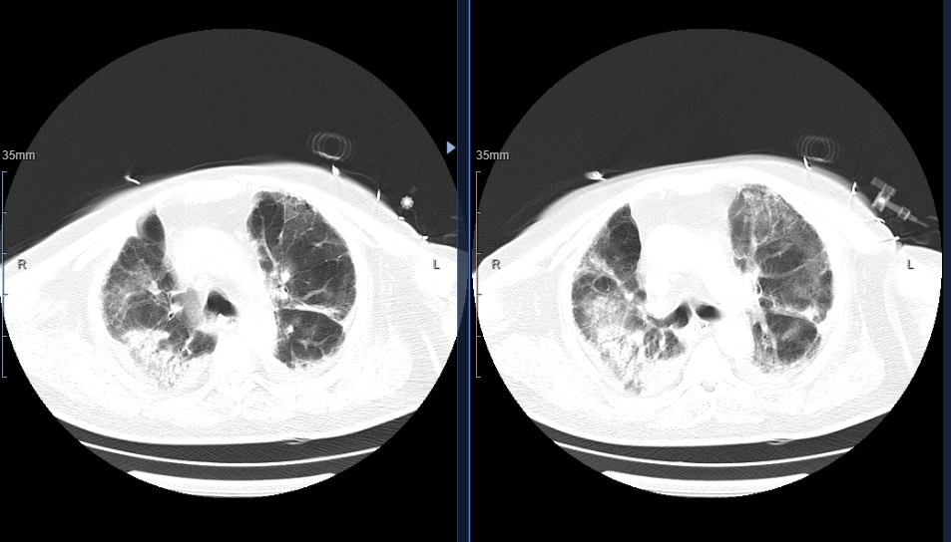
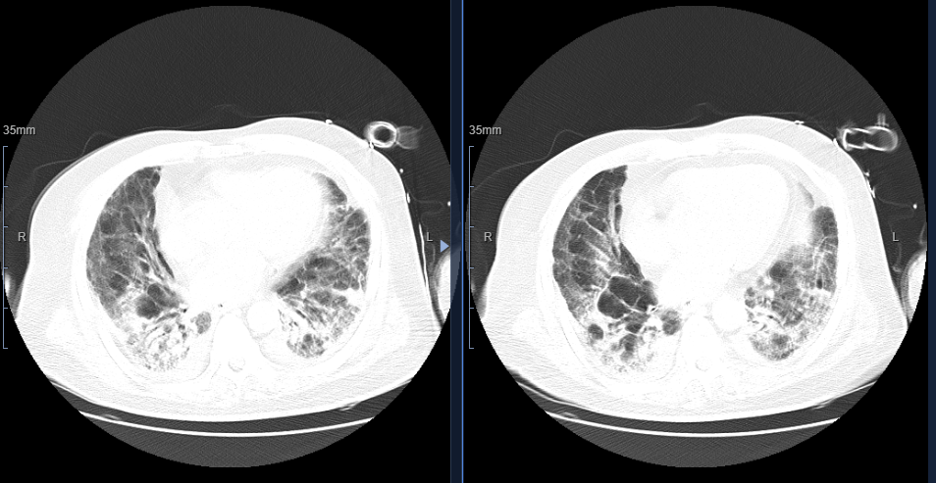
● 入院后检查
3.影像学检查：

Slide 7
● 诊断评估
诊断评估
1.初步诊断：1、重症肺炎 2、呼吸衰竭 3、感染性休克 4、陈旧性心肌梗死 5、冠状动脉粥样硬化性心脏病 6、高血压3级 7、肾功能不全 8、痛风
2.诊断依据：依据患者病史、症状体征及外院化验检查、影像学及入院血气分析，重症肺炎、呼吸衰竭、感染性休克诊断明确，余诊断依据患者既往病史诊断明确。
3.鉴别诊断：需入院后完善病原学检查明确具体病原菌。

Slide 8
● 治疗过程
1.药物（美罗培南1g，q12h，ivgtt x 5d
粘菌素50mg，q12h，ivgtt x 3d）
2.手术（2025.1.8行气管插管接呼吸机辅助呼吸）

Slide 9
● 治疗过程
3.微生物/病理结果（2025.1.13肺泡灌洗液培养为耐碳青霉烯鲍曼不动杆菌）
4.方案调整（因感染控制效果欠佳调整为依拉环素50mg q12h，ivgtt x 6d）
5.指标追踪（动态监测体温，白细胞，降钙素原等）

Slide 10
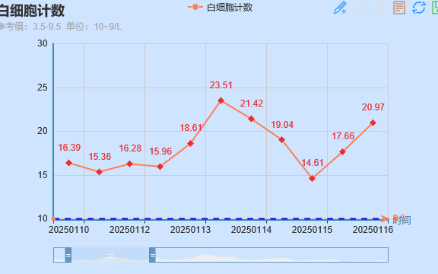
● 治疗过程
3.时间轴记录:(折线图)

Slide 11

● 诊疗体会
1.疗效评价：调整抗感染治疗方案后患者体温好转，感染指标一度下降，但随后再次出现波动
2.局限性：无
3.结论：患者高龄，基础疾病多，此次因病毒感染后继发反复感染，较长时间住院，需依据病情变化及药敏结果及时动态调整抗感染治疗方案。

Slide 12
感谢观看
敬请指导

